Slide 1
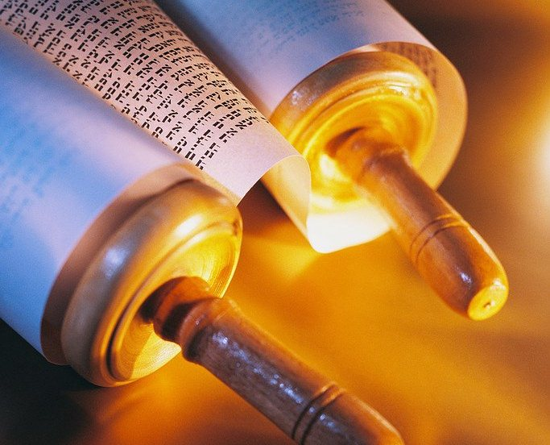
تفسير أدب العهد القديم
109
د. ريك جريفيث • مؤسسة الدراسات اللاهوتية الأردنية • BibleStudyDownloads.org

Slide 2

تفسير التوراة
110
MS
SG
ER
“THE LAND”
DS
سوف نغطي هذا الموضوع في المحاضرة 28
PG
RS
كتيب ص. 15-16
25
1

Slide 3
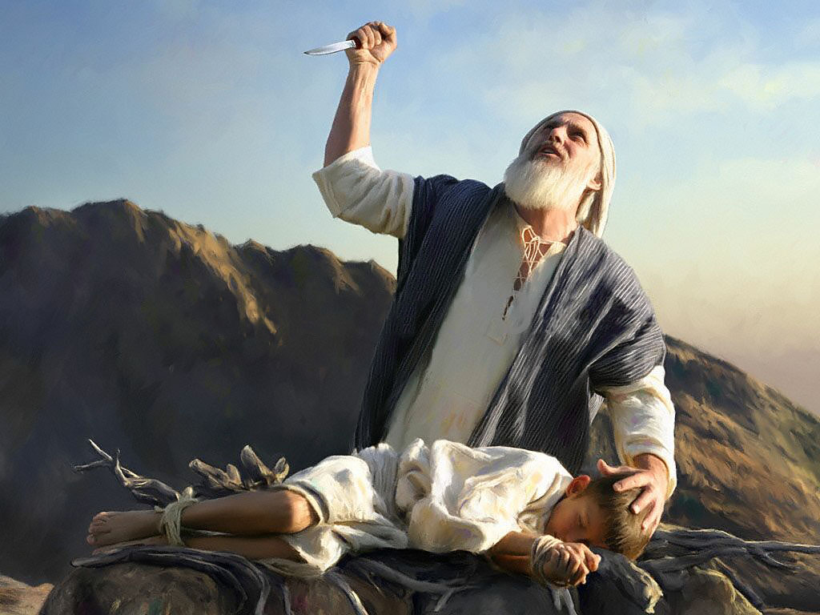
تفسير الأسفار التاريخية
تكوين 22

Slide 4
الخدع التفسيرية
سيدني جريدانوس، الواعظ الحديث والنص القديم، 159-166
!
الوعظ الأخلاقي
الرمزية
الروحنة
تقليد الشخصيات الكتابية
Notes:
Moralising
Reducing everything to a list of do’s and don’t’s
Allegorising
Everything written is about me and my situation
Spiritualising
Significant elements of the text are about me.
Imitating Bible Characters.
The lesson is to be like or not be like every character I read of.

Slide 5
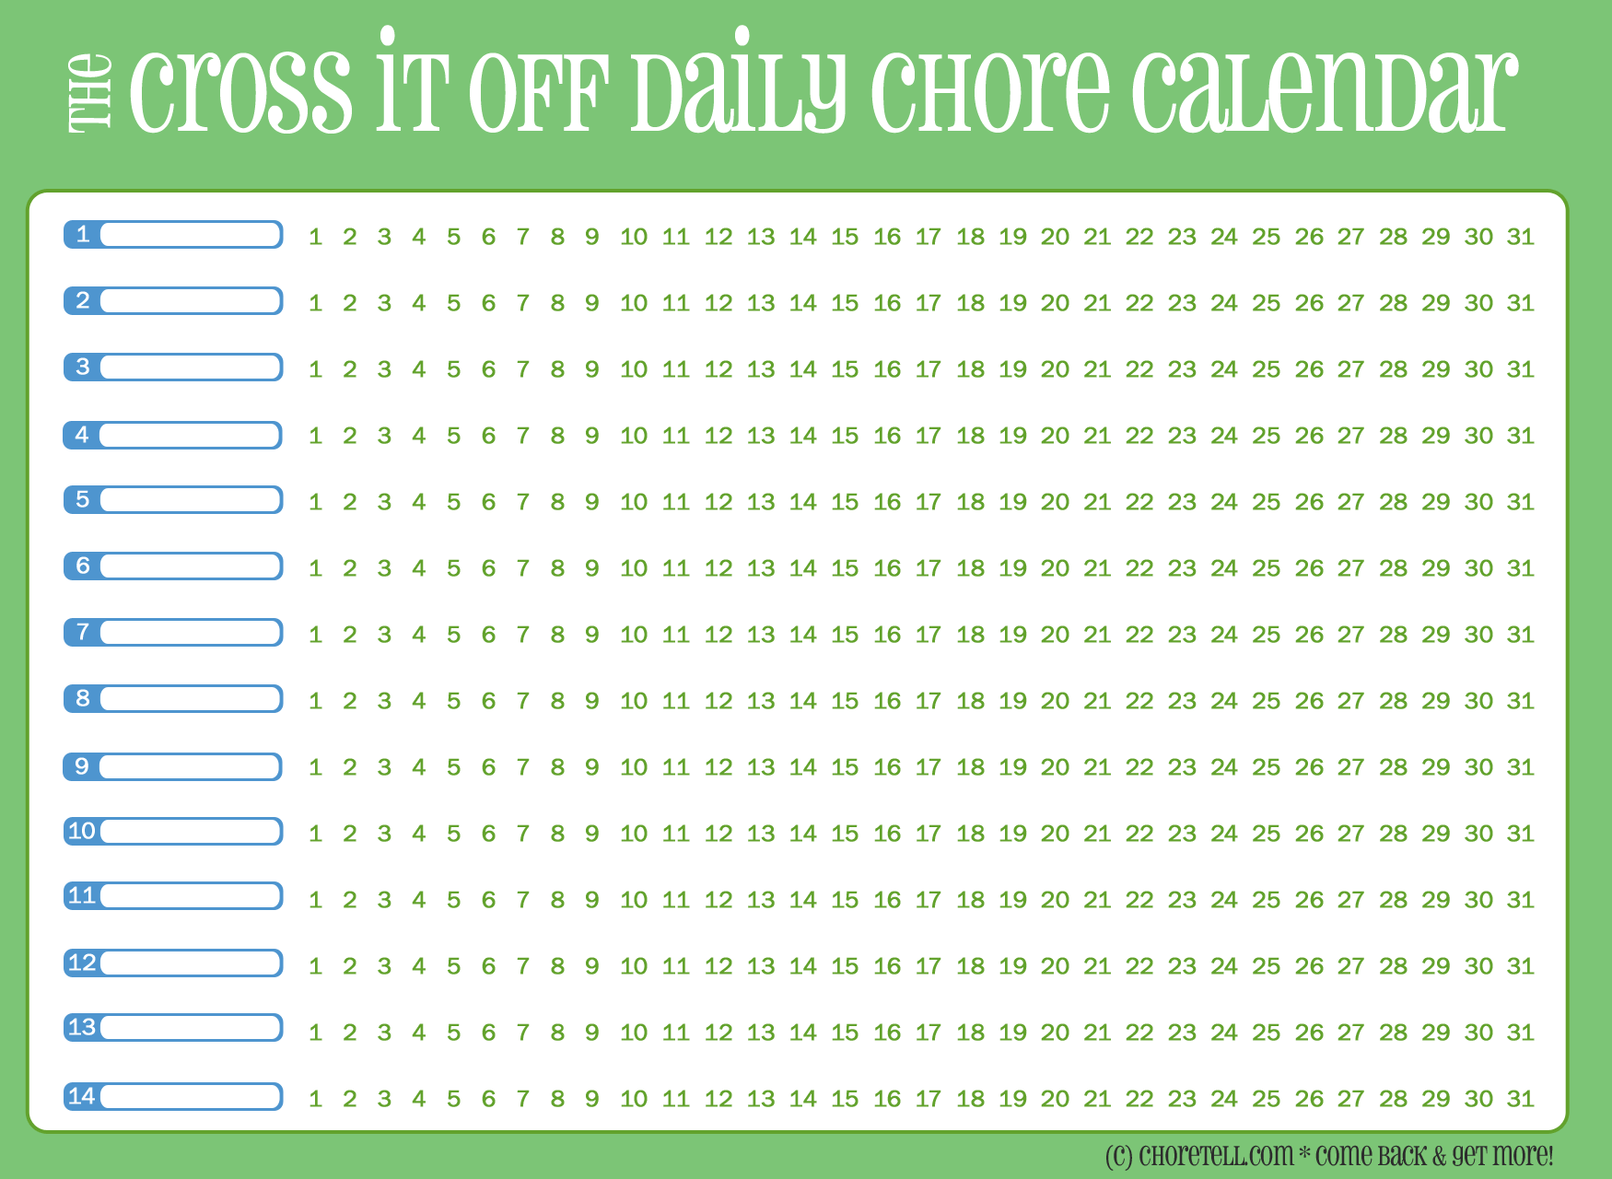

الخدع التفسيرية
تقويم العمل الروتيني اليومي
الوعظ الأخلاقي
  تصغير كل شيء ليصير قائمة من الأوامر والنواهي

Slide 6
ليس أقل بل أكثر
الكتاب المقدس أكثر من مجرد أوامر لكنه يعلن من هو الله وكيف يتصرف.
علينا أن نفهم ماذا أراد الله من القراء الأولين أن يكونوا وهكذا نستطيع أن نعرف بدقة ماذا يجب أن نكون وأن نفعل
معظم أجزاء الكتاب المقدس ليست مكتوبة كمجموعة من الأوامر أو المقترحات
back

Slide 7
الترميز والروحنة
الترميز
  لا يوجد قصة تاريخية حقيقية هنا وبدلاً من ذلك ...
  كل شيء مكتوب هو عني وعن ظروفي
الروحنة
  هناك قصة أصيلة لكن ....
  العناصر المهمة في النص هي عني
الخدع التفسيرية

Slide 8


تقليد شخصيات الكتاب المقدس
  أسأل دائمًا: هل هذا بطل يجب تقليده أم شرير لا يجب تقليده؟
الخدع التفسيرية

Slide 9
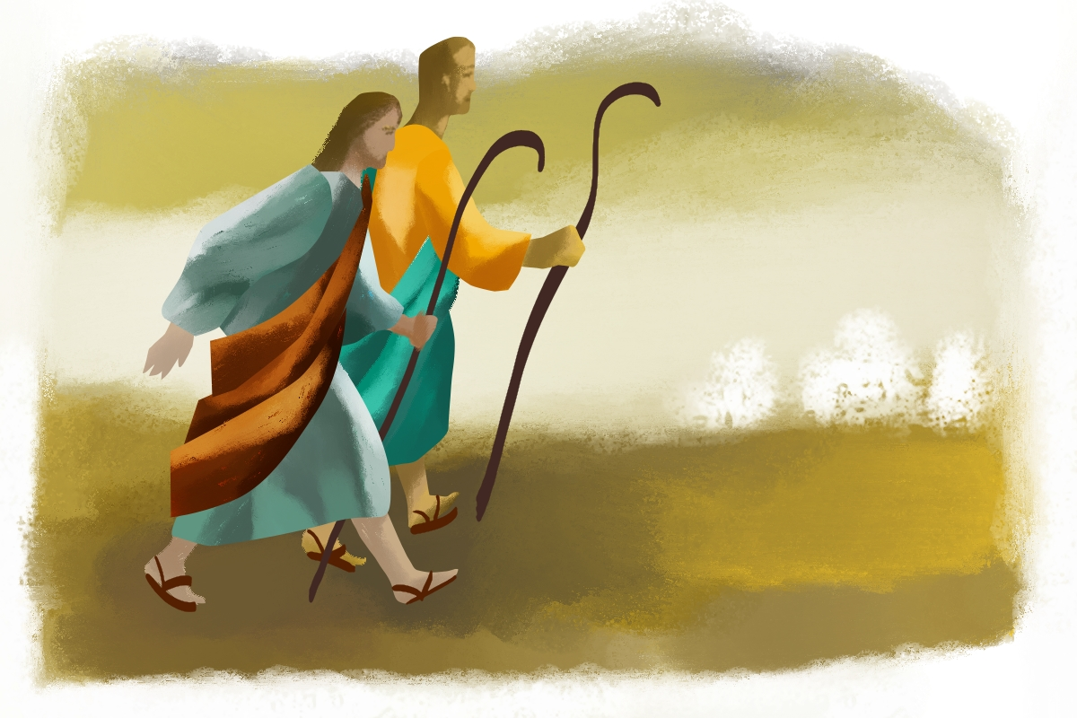
تمثّل بيسوع
فليكن فيكم هذا الفكر الذي في المسيح يسوع
(في 2: 5)
كونوا قديسين لأني أنا قدوس
(1 بط 1: 16)
ليس كما كان قاين من الشرير وذبح أخاه
(1 يو 3: 12)
Notes:
ESV 2 Chronicles 30:7 Do not be like your fathers and your brothers, who were faithless to the LORD God of their fathers, so that he made them a desolation, as you see. ⁴ Do not be like your fathers, to whom the former prophets cried out, 'Thus says the LORD of hosts, Return from your evil ways and from your evil deeds.' But they did not hear or pay attention to me, declares the LORD.
ESV Matthew 6:8 Do not be like them, for your Father knows what you need before you ask him.
"We should not be like Cain, who was of the evil one and murdered his brother. And why did he murder him? Because his own deeds were evil and his brother's righteous." (1 Jn. 3:12 ESV)
"Woe to them! For they walked in the way of Cain and abandoned themselves for the sake of gain to Balaam's error and perished in Korah's rebellion." (Jude 1:11 ESV)
1 Peter 1:14-16 "So you must live as God’s obedient children. Don’t slip back into your old ways of living to satisfy your own desires. You didn’t know any better then. But now you must be holy in everything you do, just as God who chose you is holy. For the Scriptures say, “You must be holy because I am holy.”
1 John 3:7 "Dear children, don’t let anyone deceive you about this: When people do what is right, it shows that they are righteous, even as Christ is righteous."
John 15:10-14 Jesus says, "When you obey my commandments, you remain in my love, just as I obey my Father’s commandments and remain in his love. I have told you these things so that you will be filled with my joy. Yes, your joy will overflow! This is my commandment: Love each other in the same way I have loved you. There is no greater love than to lay down one’s life for one’s friends. You are my friends if you do what I command."
1 Cor 1:30 "God has united you with Christ Jesus. For our benefit God made him to be wisdom itself. Christ made us right with God; he made us pure and holy, and he freed us from sin."
Eph 1:4 "Even before he made the world, God loved us and chose us in Christ to be holy and without fault in his eyes."
Eph 5:27 "He did this to present her to himself as a glorious church without a spot or wrinkle or any other blemish. Instead, she will be holy and without fault."

Slide 10
جرّب
اقرأ 1 صموئيل 17
أنظر إلى التفسير على اللوح
قارن الأخطاء مع التفسير

Slide 11
كيف أفسّر بشكل صحيح
  اتبع الطرق الجيدة في عمل درس الكتاب المقدس
  أنظر إلى السياقات المختلفة للمقطع
  جد تركيز الكاتب والرسالة في المقطع

Slide 12
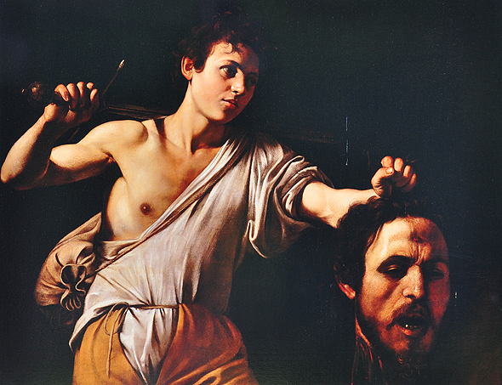
لمجموعتك الصغيرة
ما هي الفكرة الكبيرة في 1 صم 17؟

Slide 13
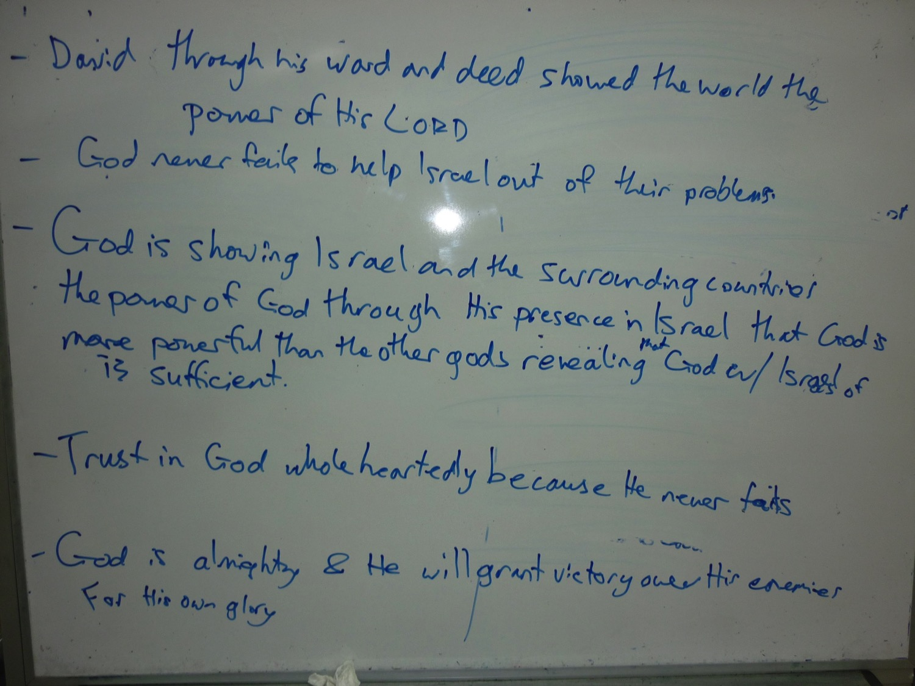
بعض الأفكار الكبيرة في 1 صم 17
Notes:
Suggestions from participants last week.

Slide 14
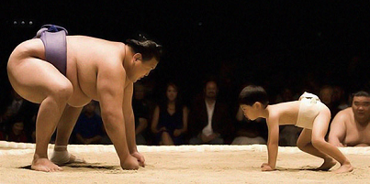
المزيد من الأفكار الكبيرة في 1 صم 17
يؤكد الله ملكه ويثبت داود حتى يعرف كل الشعوب أنه الله.
ينقذ الله إسرائيل ليؤكد ملكه ويؤمّن/يطور النسل المسياني ويظهر للعالم أنه هو الله وحده.
Notes:
My attempts.

Slide 15
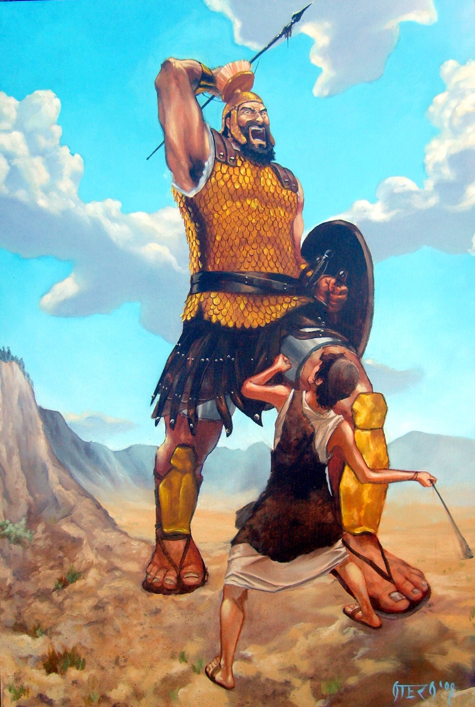
من العهد القديم للعهد الجديد المبادئ:
جد اقتباساً من هذا النص في العهد الجديد
صلها مع المقطع الأكبر والقصة الكتابية
ضع هذه الحقائق من العهد الجديد بعين الإعتبار
  موت وقيامة يسوع
  العهد الجديد
  إسرائيل والكنيسة

Slide 16
اقتباسات وتلميحات من العهد القديم في العهد الجديد
هل يقتبس الكاتب من العهد القديم بشكل مباشر؟
هل يستخدم كاتب العهد الجديد ذلك ليقول نفس الشيء الذي يقوله العهد القديم؟
إن كان يقول شيئاً مختلفاً فما هو الفرق الذي عمله هذا الأمر للرسالة الموجودة في الإقتباس؟
كيف تتناسب سياقات العهد القديم والعهد الجديد مع الصورة الكبيرة للكتاب المقدس؟

Slide 17
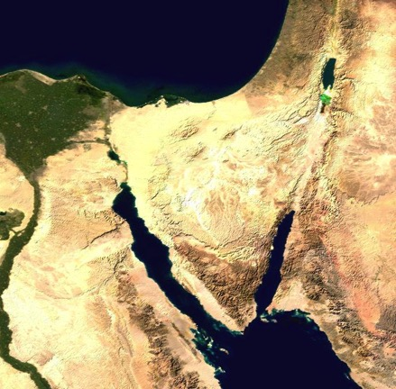
دراسة حالة
هوشع 11: 1 في متى 2: 15
على من تعود كلمة ابن في كلتا الفقرتين ؟
ما هو الفرق ؟
ما هي رسالة متى لنا ؟
هل يعتبر هذا إخلاصاً لسياق ورسالة العهد القديم ؟
إسرائيل
(هو 11: 1)
يسوع
(مت 2: 15)

Slide 18
دراسة حالة
هوشع 11: 1 في متى 2: 15
دعا هوشع إسرائيل ابن الله لكن إسرائيل كانت ابناً عاصياً
دعا متى يسوع ابن الله لكنه كان ابناً مطيعاً، بعكس إسرائيل كان يسوع كاملاً في كل النواحي التي فشلت فيها إسرائيل
إسرائيل
(هو 11: 1)
يسوع
(مت 2: 15)

Slide 19
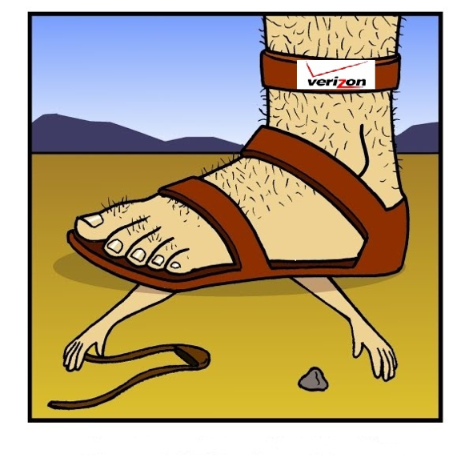
ماذا عن 1 صم 17؟
بما أنه لا يوجد اقتباس مباشر من 1 صم 17 في العهد الجديد فيجب علينا طرح بعض الأسئلة:
  مع من يتوازى داود في العهد الجديد؟
  في 1 صموئيل 17 كيف يمثل داود يسوع؟
Notes:
In 1 Sam 17, David was a type of Christ because his victory was for Israel and they rejoiced over it (1 Sam 18:6). Their chasing the army was only the mop-up job of a victory already won for them. Today God’s enemies are not always people. Jesus defeated Satan and sin for us, and we can rejoice in that.

Slide 20
كيف يشبه داود يسوع في 1 صموئيل 17؟
حقق داود الإنتصار لإسرائيل وكانت مطاردتهم لجيش الفلسطينيين مجرد عملية تطهير
انتصر يسوع بالكامل على الخطية والموت لأجلنا
لقد رأى داود الأشياء كما رآها الله ووثق به، لقد فعل يسوع كل ذلك على أكمل وجه.

Slide 21
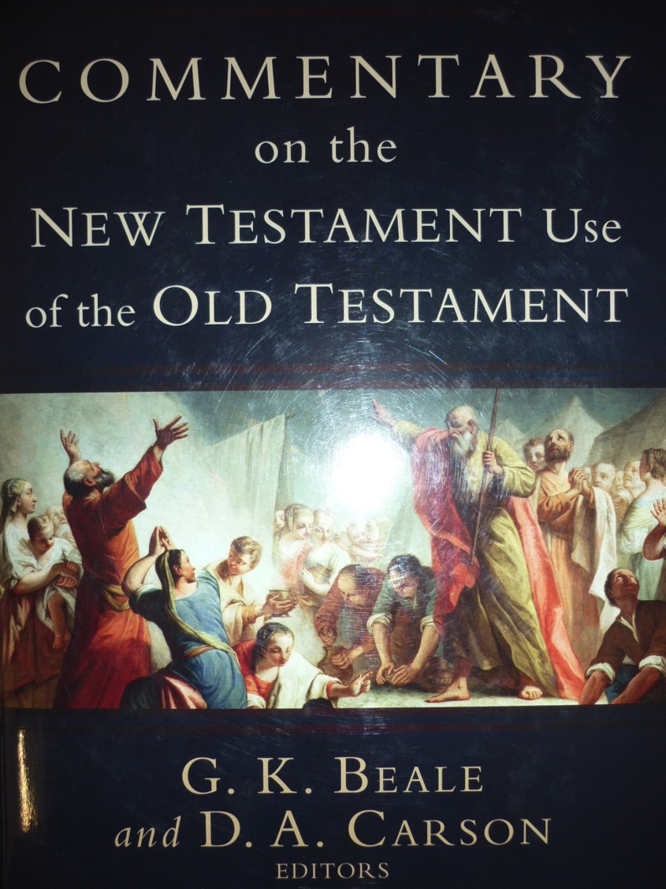
مصدر موصى به

Slide 22
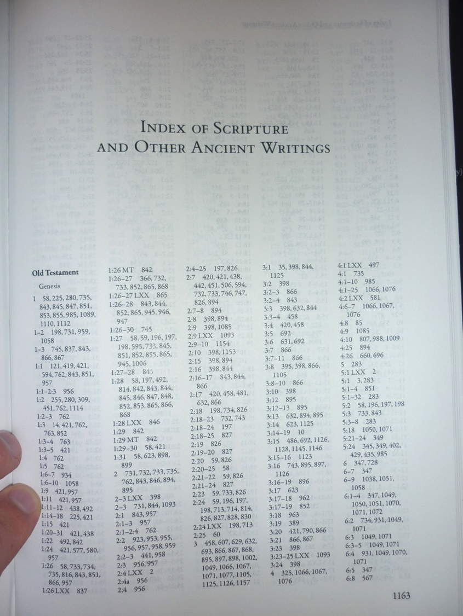
ابحث عن فهرس الكتاب المقدس

Slide 23
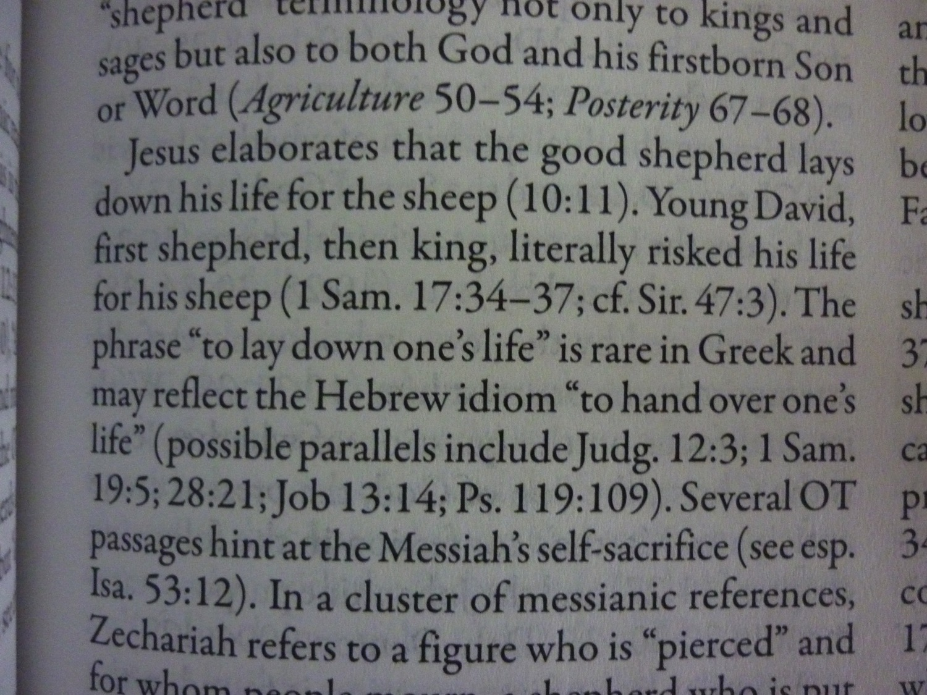
ص463

Slide 24
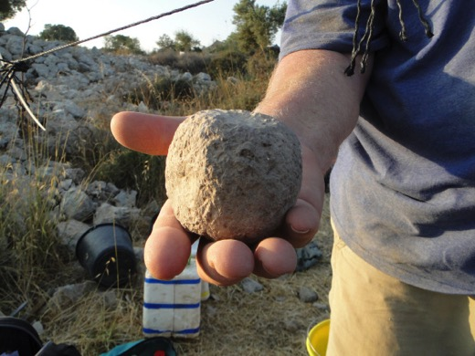
ملاحظات للتطبيق
كانت المعركة تخص الله وهو من ربحها وعلى كل حال كان يجب على داود أن:
  يرى الأمور بطريقة الله
  يكون مطيعاً
  يهزم جليات على الرغم من ضعفه
داود بالمقارنة مع يسوع
  رأى يسوع الأمور بطريقة الله بشكل كامل
  كان يسوع مطيعاً بشكل كامل
  هزم يسوع الخطية والموت لأجلنا بشكل كامل

Slide 25
تطبيقات
علينا أن نكون مثل يسوع
  يو 13: 13-17، 1 كو 11: 1، أف 5: 1-2، 1 يو 2: 6
علينا أن نعيش في نصرة يسوع على الخطية والموت
  رو 6: 5-14، أف 4: 1 وما يليها، في 1: 27، 3: 17 وما يليها، كو 3: 1 وما يليها
داود، يسوع ونحن لدينا الروح القدس وعلينا أن نكون مملوئين بالروح ونرى الأمور بطريقة الله عالمين أننا نمتلك النصرة
  كو 3: 1 وما يليها، عب 12: 1 وما يليها

Slide 26
تطبيقات
نستطيع أن نمتلك الثقة أن الله قادر على التعامل مع أي شيء وأي شخص يقف في طريقه فلدينا إله قدير
حارب الله من خلال داود ليعرف العالم أجمع أنه هو الرب وحده
يسوع وحده هو الله ويوماً ما سيعرف العالم أجمع ذلك
  علينا أن نعيش ونعمل الأمور حتى يعرف العالم أجمع أن يسوع هو الرب إلهنا (=لمجد الله)

Slide 27
تطبيقات
خاطر داود بحياته للحصول على النصرة لإسرائيل
قدّم يسوع حياته وحقق النصرة على الخطية والموت لجميع الناس
هل أنت مستعد لتخاطر بحياتك لتظهر أن الله متسامي فوق العالم؟

Slide 28
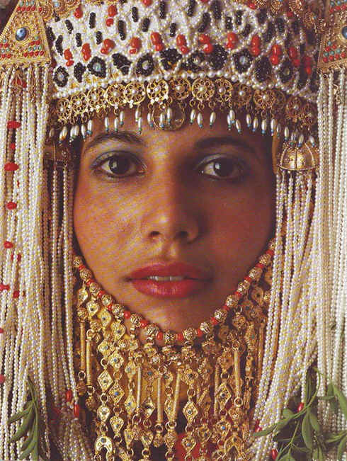
تفسير الأسفار التاريخية
أستير

Slide 29
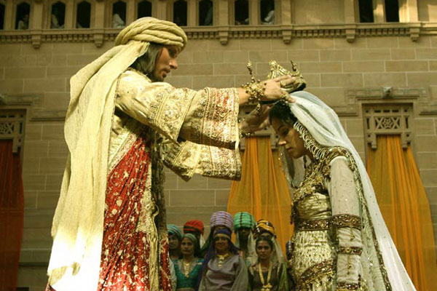
هل تصرفت أستير بطريقة مشرفة ؟
Notes:
"Esther kept her Jewish nationality a secret (cf. v. 20), not telling Hegai, her maids, or anyone else because Mordecai had told her not to. From this and other statements in the book it is clear the author was making the point that God protected and used Esther and Mordecai in spite of the fact that they were not living according to the Law commanded by God to the people of Israel. By Law Esther was not to marry a pagan (Deut. 7:1-4) or have sexual relations with a man who was not her husband (Ex. 20:14), and yet this was the purpose of her being included in the harem. Esther could be contrasted with Daniel who refused to eat the things from the king’s table (Dan. 1:5) because the food would include items considered unclean by the Jewish Law. Apparently Esther had no qualms about the food she ate (Es. 2:9). She certainly did not set herself apart as Daniel had done" (John A. Martin, "Esther," in The Bible Knowledge Commentary, 1:704).

Slide 30
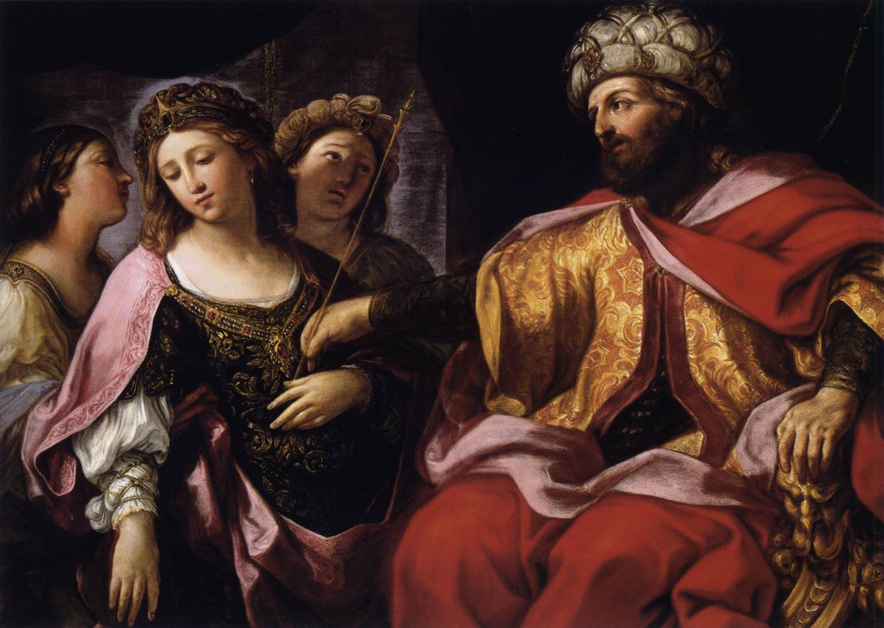
الآية المفتاحية
308
(مردخاي إلى أستير)
لأنك إن سكت سكوتاً في هذا الوقت يكون الفرج والنجاة لليهود من مكان آخر وأما أنت وبيت أبيك فتبيدون ومن يعلم إن كنت لوقت مثل هذا وصلت إلى الملك
(أستير 4: 14)

Slide 31
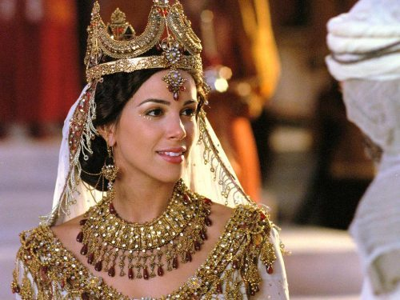
لوقت
مثل
هذا

Slide 32
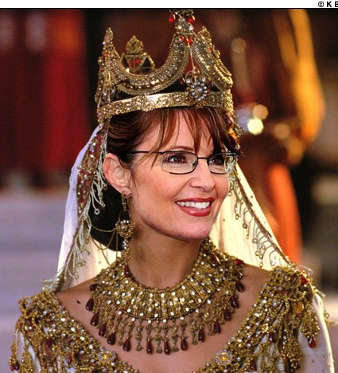
لوقت
مثل
هذا

Slide 33
مناهج تفسيرية
310
الرد: لا شيء مذكور في "أزمنة الأمم" ويتم تقديم القصة بطريقة مباشرة كتاريخ.
تاريخياً - تسجل إستير عناية الله الإلهية بشعبه المختار كدليل على التزامه بالعهد الإبراهيمي. سيوضح قسم الحجة التالي أن هذا هو الخيار الأفضل.
1. نبوي - أستير تتنبأ بأن اليهود سيُحفظون وهم خارج الأرض في زمن الوثنيين.
الرد: هذا غامض ويتم تقديم القصة بطريقة مباشرة كسرد تاريخي.
2. مجازي - استير هي قصة البشرية.
3. نموذجي - استير هو توضيح مقصود من الله للتجربة المسيحية في عصر الكنيسة أو نوع من الألفية.
الرد: بالرغم من أن هذه وجهة نظر بارعة ، إلا أنها تفشل في إعادة قراءة العهد الجديد في العهد القديم.

Slide 34

التركيب
311
إحباط مؤامرة الإبادة
1-4 تخطيط المؤامرة - التهديد
5-10 فشل المؤامرة - الإنتصار

Slide 35
الحكمة والشعر
د. ريك جريفيث• مؤسسة الدراسات اللاهوتية الأردنية• BibleStudyDownloads.org

Slide 36

340
التاريخ
الشعر
أيوب
مزامير
أمثال
جامعة
نشيد الأنشاد
النبوة
تكوين
خروج
لاويين
عدد
تثنية
أشعياء
ارميا
مراثي
حزقيال
دانيال
يشوع
قضاة
راعوث
1 صموئيل
2 صموئيل
1 ملوك
2 ملوك
1 اخبار
2 اخبار
عزرا
نحميا
استير
هوشع
يوئيل
عاموس
عوبديا
يونان
ميخا
ناحوم
حبقوق
صفنيا
حجى
زكريا
ملاخي
Notes:
The 5 poetic books show where the people of the historical books obey or disobey the exhortations of the prophetical books.
In English, the 5 books progressively have longer names.
_______
OS-18-Wisdom & Poetry-22
OS-18-Job-22

Slide 37

351
الحكمة مقابل الشعر
نمط الكتابة
محتويات الكتابة
تكرار الفكرة
مبدأ نعيش بموجبه
المنطق (الحجة، الذكاء، الفكر)
الكائن كاملاً
أيوب، أمثال، جامعة، مزامير، نشيد الأنشاد
أيوب، أمثال، جامعة
صنف أصغر (مجموعة فرعية)
صنف أكبر
Notes:
Often we use the terms wisdom and poetic interchangeably, but there are some important differences.
________
OS-18-Wisdom & Poetry-23
OS-18-Job-23

Slide 38
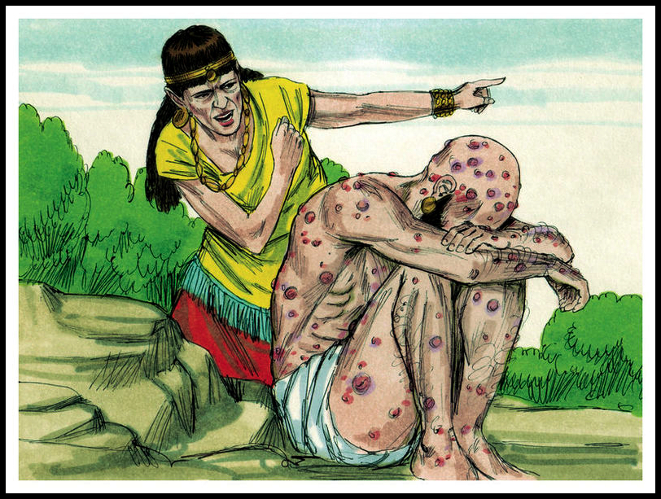
زوجة أيوب :
إلعن الله ومت
(2: 9)
المشهد 5
Notes:
Scene 5 (Uz): Satan responds to God's permission by hurting Job with sores and a merciless wife, yet Job again responds righteously (2:7-10).

Slide 39
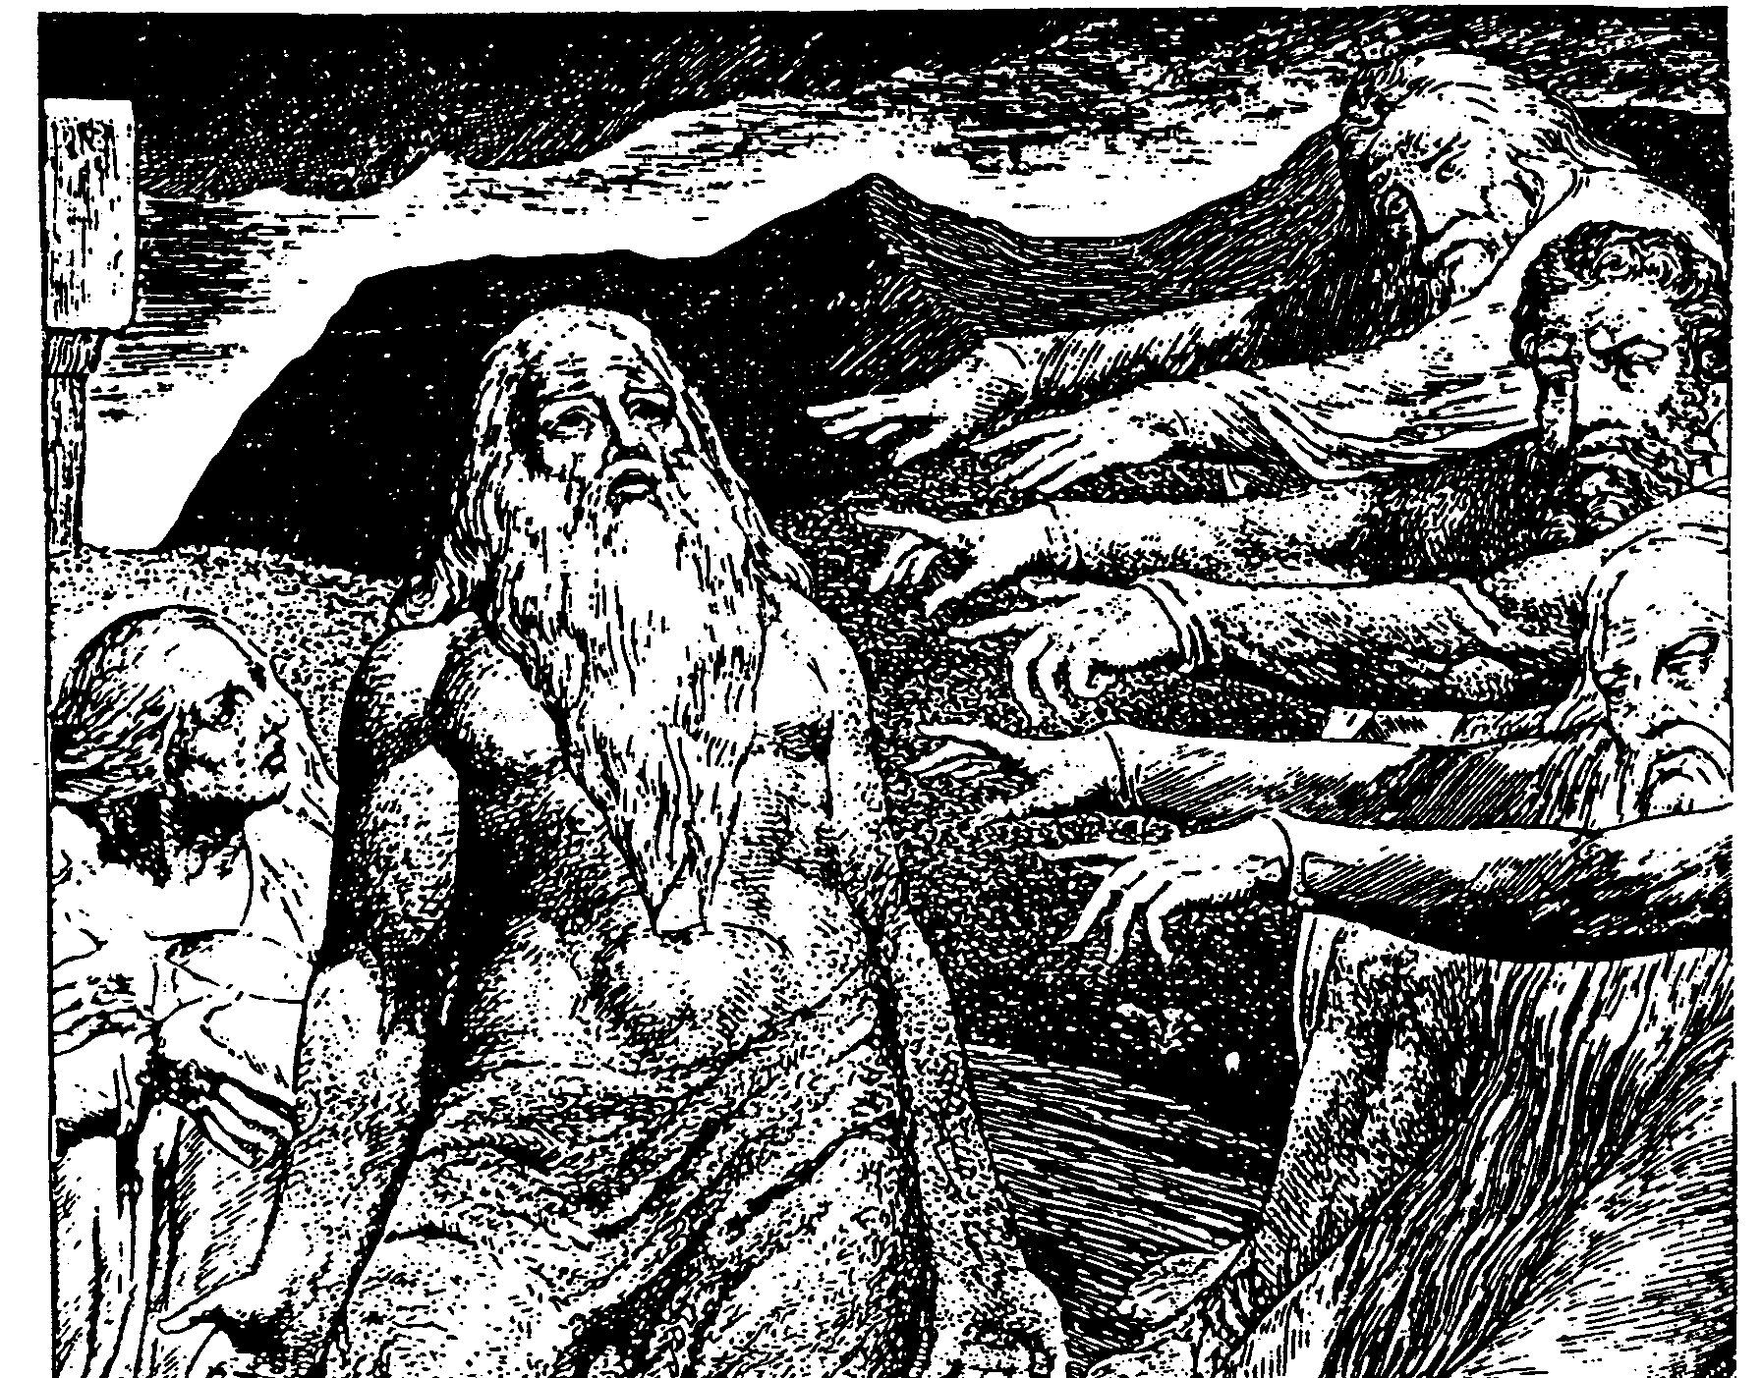
دورات الجدال في أيوب
372

Slide 40
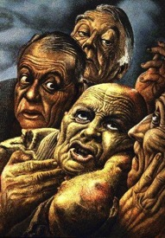
وجهات نظر أصدقاء أيوب
373
بروس ويلكينسون وكينيث بوا، حديث عبر الكتاب
أليفاز
بلدد
صوفر
أليهو
الخصائص
لاهوتي
مؤرخ، قانوني
أخلاقي، عقائدي
شاب لاهوتي ومفكر
الإعتماد على
الملاحظة
الخبرة
التقليد
الفرضية
التعليم
الشخصية
حذر
مجادل
وقح، فظ
فهيم مع بعض الغرور
الصوت
فلسفة
تاريخ
أرثوذكسية
منطق
الحجة
إذا أخطأت
سوف تعاني
لا بد أنك أخطأت
أنت تخطئ
الله ينقي ويعلم
النصيحة لأيوب
الأشرار فقط
يعانون
الأشرار دائماً يعانون
حياة الأشرار قصيرة
تواضع واخضع لله
الآية الرئيسية
4: 8، 5: 17
8: 8
20: 5
37: 23
مفهوم الله
بار
يعاقب الأشرار
يبارك الصالحين
ديان
ثابت
معطي التشريع
مستقيم
لا يرحم
مؤدب
معلم

Slide 41

الأمثال

Slide 42
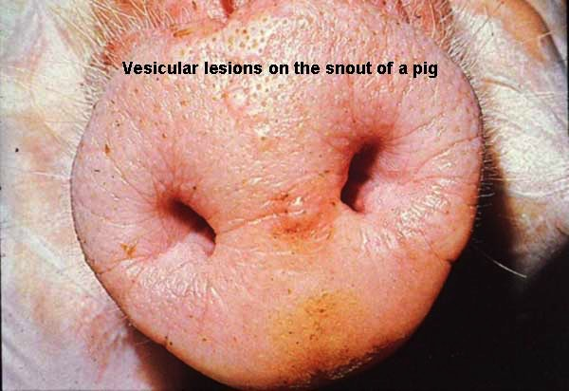
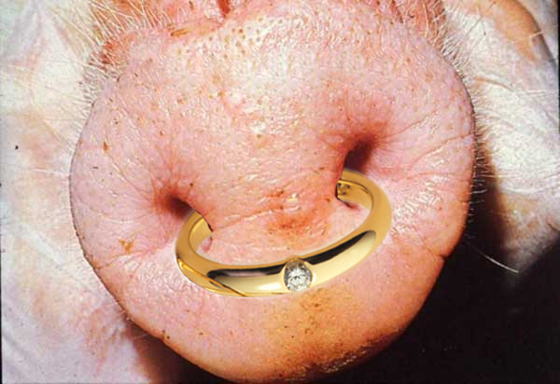
وصفي جداً
خزامة ذهب في فنطيسة خنزيرة المرأة الجميلة العديمة العقل
(أم 11: 22)

Slide 43
التفسير
116
هذا النوع من الأمثال يتطلب تمييزاً أكبر في التفسير
هل الأمثال وعود مطلقة غير مشروطة؟ بكلمات أخرى هل هم مبادئ بدون استثناءات؟

Slide 44
توجيهات تفسيرية
116
1. لا تعتبر الأمثال وعوداً من الله، بدلاً من ذلك اعتبرها ملاحظات ومبادئ عامة كثيراً ما تكون مفيدة ولكن ليس دائماً
  أمثال 22: 6 رب الولد في طريقه فمتى شاخ لا يحيد عنه

Slide 45
توجيهات تفسيرية
116
2. يجب فهم تعليم العهد القديم على خط مستقيم مع الإعلان المعطى للكنيسة (الأعمال والرسال) في هذا التدبير
  أ. تصريحات مكررة
    لا تشهد على قريبك شهادة زور (خر 20: 16)
    لذلك اطرحوا عنكم الكذب (أف 4: 25)

Slide 46
توجيهات تفسيرية
2. يجب فهم تعليم العهد القديم على خط مستقيم مع الإعلان المعطى للكنيسة (الأعمال والرسال) في هذا التدبير
أ. تصريحات مكررة
ب. تصريحات مقتبسة
    أم 25: 21 إن جاع عدوك فأطعمه تظهر ثانية في رومية 12: 20

Slide 47
توجيهات تفسيرية
116
2. يجب فهم تعليم العهد القديم على خط مستقيم مع الإعلان المعطى للكنيسة (الأعمال والرسال) في هذا التدبير
أ. تصريحات مكررة
ب. تصريحات مقتبسة
  ت. عبارات موازية
    أمثال 6: 24 و1 تسالونيكي 4: 3

Slide 48
توجيهات تفسيرية
116
2. يجب فهم تعليم العهد القديم على خط مستقيم مع الإعلان المعطى للكنيسة (الأعمال والرسال) في هذا التدبير
أ. تصريحات مكررة
ب. تصريحات مقتبسة
ت. عبارات موازية
  ث. إذا لم تكن ضمن أ-ت فلا يجب أن تعامل كوصايا
  بل كمبادئ

Slide 49
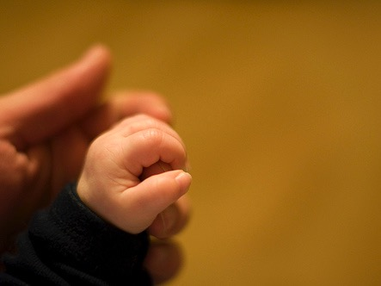
ما هو الشعر؟
خلال الثلاثين ثانية القادمة إبتكر تعريف للشعر للشخص الجالس بجانبك
Notes:
----- Meeting Notes (19/9/17 15:28) -----
Poetry is a literary style that arranges sounds or content with a meter that aids memory or stirs emotion, often through figures of speech.

Slide 50
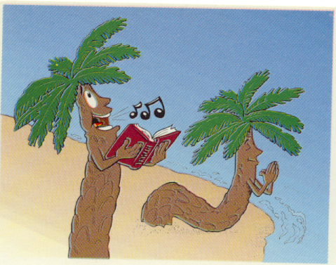
Title Slide
المزامير

Slide 51

فئات المزامير
۳۸٦
ص9
التسبيح
المسيانيّة
المراثي
شهادة عن عمل الله
المصاعد ( الحج)
الحكمة
اللعنة
التوبة
التاريخية
متعلقة بالطبيعة
Notes:
Some psalms overlap these categories to fit into two or more.

Slide 52

نصائح لتفسير المزامير
۳٩١
ص14
أ. إنتبه إلى الهيكل
ب. لخِّص المزمور في جملة (ص 387)
ت. ضع في اعتبارك العناوين والمعلومات الأساسية في أوصافها
ث. صنِّف المزمور باستخدام ليندسي ص. 386
ج. فسر لاهوت المزمورالناقص في ضوء إعلان العهد الجديد (مز 51 :11)
ح. إعادة صياغة المجازات الكلامية
خ. استخدم التلميحات أو الإقتباسات ولكن لا تقرأ مرة أخرى في النص ما لم
يفهمه كاتب العهد القديم
  مثال: مزمور : 10 : 16
  أعمال الرسل : 2 : 25 - 31
Notes:
Keep these guidelines in mind to make sure you are not applying psalms inappropriately.

Slide 53
نصائح لتفسير المزامير
۳٩١
ص14
د. اقرأ المزمور بتمعن
ذ. أرسم المخطط العاطفي للمزمور
مثال : مزمور 77
هل تبدأ مرتفعة أم منخفضة؟
77: 1-3
77: 4-9
77: 10
77: 11-20
Notes:
View this slide in Slide Show mode and read each section of verses before animating it to see if the emotional tone rises or falls.

Slide 54

هيكليَّة العهد القديم
السير عبْرَ العهد القديم
36
( )
( )
( )
الأسفار التاريخية
17
الأسفار الشِّعْريَّة
5
الأسفار النبويَّة
17
(5)
تكوين
خروج
لاويِّين
عدد
تثنية
يشوع
قضاة
راعوث
1صموئيل
2صموئيل
1ملوك
2ملوك
1أخبار الأيَّام
2أخبار الأيَّام
عزرا
نحميا
أستير
أيُّوب
مزامير
أمثال
جامعة
نشيد سليمان
إشعياء
إرميا
مراثي إرميا
حزقيال
دانيال
هوشع
يوئيل
عاموس
عوبديا
يونان
ميخا
ناحوم
حبقوق
صفنيا
حجِّي
زكريَّا
ملاخي
الخروج
السبي
الأنبياء الكبار
أسفار التوراة
(5)
تاريخ ما
قبْلَ السبي
أنبياء ما
قبْلَ السبي
(12)
عدد أسفار العهد القديم
9 + 3
39
27
الأنبياء الصغار
عدد أسفار العهد الجديد
9 * 3
66
الأسفار التاريخية
عدد أسفار الكتاب المقدَّس
السبي
السبي
تاريخ ما
بعد السبي
أنبياء ما
بعد السبي
12
تُناقِش الأحداث
تُناقِش الاختبارات
تُناقِش التوقُّعات
الأعمال
البديهيَّات
التنبيهات
ما فَعَلَه الشعب
ما شَعَر به الشعب
ما يجب أن يفعله الشعب
Notes:
الترتيب التسلسليُّ المسيحيُّ لأسفار العهد القديم يُظهِر جوانب متوازيةً كثيرة في الهيكليَّة؛ حيث يظهر التوازي ما بين الأسفار التاريخيَّة السبعة عشر والأسفار النبويَّة السبعة عشر. كما أنَّ كلا الجزئين ينقسمان بعْدَ الأسفار الخمسة الأُولى من الأسفار السبعة عشر المكوِّنة لكلِّ جزء، ويظهر التوازي هنا أيضًا مع الأسفار الشِّعْريَّة الخمسة. وحتَّى طول أسماء هذه الأسفار يتزايد تدريجيًّا في اللغة الإنجليزيَّة. نلاحظ في الجزئين المختصَّيْن بالأسفار التاريخيَّة والأسفار النبويَّة أنَّ السبي حدث قبْلَ آخِر ثلاثة أسفارٍ من كلِّ جزء. أخيرًا، يمكننا أن نلاحظ وجود تقسيماتٍ فرعيَّةٍ مرتبطةٍ بالكتاب الثاني في الأسفار التاريخيَّة والكتاب الثاني في الأسفار النبويَّة (وهما الخروج وإرميا)، حيث يُبيِّن هذان السفران قصَّةَ طرْدِ اليهود من أرض مصر وقصَّةَ طرْدِهم من أرض إسرائيل على التوالي. إذا أردنا أن نتذكَّر عدد أسفار العهد القديم فلنفكِّرْ في (9+3)، ولنفكِّرْ في (9 x3) للعهد الجديد.
The Christian arrangement of the OT shows many parallels in structure. The 17 historical books parallel the 17 prophetical books, and both sections are divided after the first 5 books, which is itself parallel to the 5 poetic books. Even the titles of these 5 books in English become longer from Job to Song of Solomon. In the history and prophecy sections, the exile took place prior to the last three books. Finally, subdivisions associated with the second books in the history and prophecy sections (Exodus and Jeremiah) show how Jews were kicked out of Egypt and Israel, respectively. As for remembering the number of OT books, think 3+9, and the NT, 3x9.
________________
Common Slides-123
OS-00-Intro & Biblical Theology-19
OS-23-Isaiah_60-66/Slide 93 on Supplements

Slide 55
الجدول الزمنيُّ للملكوت والعهود
22 و379
9ج
تعليم الملكوت
المسيح يحكم على الكلِّ مع القدِّيسين
أفسس 1: 9 – 10
رؤيا يوحنَّا 20: 1 – 6
رؤيا يوحنَّا 22: 5ب
آدم يحكم مع الله تكوين 1: 26، 28؛ تكوين 2: 19
الشيطان يحكم بصفة إله هذا العالم تكوين 3: 15؛ 2 كور 4: 4
عهود الله مع إبراهيم لإعادة تأسيس حُكْم الإنسان بواسطة إسرائيل بصفتها "مملكة كهنة"
تكوين 12: 1 – 3
خروج 19: 6
فشَلُ إسرائيل في الشهادة للأمم بصفتها مملكة كهنة يؤدِّي إلى إدانتها بواسطة السبي تحت حُكْمٍ أجنبيّ
رفضَتْ إسرائيل عرْضَ المسيَّا بشأن الملكوت
متَّى 12: 41 – 42
متَّى 23: 37 – 39
وسَّع يسوع ملكوته ليصبح ملكوتًا سرِّيًّا يشمل الكنيسة
متَّى 13
سيُخضِع يسوع أعداء إسرائيل، والأمَّة ستؤمن به
رومية 11: 26 – 27
سقوط الإنسان
تكوين 3
العهد النُّوحيُّ (مع نوح)
تكوين 6: 18؛ 9: 8 – 17
إسرائيل
الكنيسة
الملك الألفيّ
المسيَّانيّ
الملكوت الأبديّ
عهد الأرض
(التركيز على الأمَّة)
"الإنسان الجديد" (أفسس 2: 15)
الأرض
تكوين 15: 18 (قارِنْ مع تثنية 30: 1 – 10) يعطي الوعد بالآتي:
. الأرض من وادي مصر إلى نهر الفرات (إشعياء 27: 12)
. امتلاكٌ أبديٌّ للأرض (تكوين 17: 8) بعد السبي واسترداد الأمَّة (العودة من السبي)
. بركة العالم أجمع بواسطة الأرض (إشعياء 14: 1-2)
جرت إدانة اسرائيل لرفضها المسيَّا بالتشتُّت من الأرض فترة 19 قرنًا (70م – 1948م ) لكنَّها الآن استُرِدَّتْ جزئيًّا (حز 37: 1 – 7)
تجديدٌ كاملٌ
(حز 37: 8-28)
أورشليم عاصمة العالم
(إشعياء 2: 1-5)
أورشليم الجديدة
(رؤيا يوحنَّا 21 – 22)
العهد الداوديّ
المسيح يحكم العالم
(إشعياء 11)
مع القدّيسين
(رؤيا يوحنَّا 5: 10؛ 20: 4-6)
2 صموئيل 7: 12 – 16 يعطي الوعد بالآتي:
. أبناء/نسلٌ ("بيتٌ" لا يزول)
. مملكةٌ (سلالةٌ حاكمةٌ سياسيًّا)
. عرشٌ (حقُّ الحُكْم بواسطة أحفاد السلالة)
. الهيكل (ابن داود، سليمان، سيبنيه)
المسيح هو رأسٌ لكنيسته، والتي هي هيكلٌ روحيٌّ
(أفسس 2: 19 – 22؛ 2كورنثوس 6 : 16)
يُسلِّم المسيح المُلْك لله الآب
(1كورنثوس 15: 24)
تكوين 12: 1 - 3
العهد الإبراهيميّ
النسل
العهد الجديد
إر 31: 31 – 34 يعطي الوعد بالآتي:
. الغفران
. سكنى الروح القدس
. قلبٌ جديدٌ وفكرٌ جديدٌ وطبيعةٌ جديدةٌ
. توحيد (لمُّ الشمل) إسرائيل ويهوذا
. لا داعي للكرازة
حلَّت العناصر الثلاثة الأولى من العهد الجديد محلَّ العهد الموسويّ
( لوقا 22: 20؛ 2كورنثوس 3: 6)
العناصر الخمسة كاملةً تُتَمَّم في استردادٍ للأُمَّة
(زكريَّا 8)
كلُّ الأشياء تصير جديدة!
(رؤيا يوحنَّا 21: 5)
البركة
العهد الموسويّ
جرى إلغاء الناموس وتتميمه واستبداله على الصليب (رومية 7: 1-6؛ 1كور 9: 19-21؛ عبرانيِّين 8: 13)
مؤقَّتٌ (غلاطيَّة 3: 19) ومشروطٌ (تثنية 28) ليعلن الخطيَّة (رومية 7: 7) وليضبط إسرائيل (غلاطيَّة 3: 23 – 25)
الطبعة السابعة
30 نوفمبر/تشرين الثاني 2023
يُركِّز الكتاب المقدَّس على موضوع ثنائيَّة "الملكوت–العهد". دور إسرائيل من زمن إبراهيم نراه يتوسَّع بعْدَ المسيح ليشمل الكنيسة (الاستمراريَّة)، لكنَّ الكنيسة لا تحلُّ أبدًا محلَّ الأمَّة فهي ليست "إسرائيل الجديدة" (عدم الاستمراريَّة). ستتمتَّع إسرائيل من جديدٍ بالأهمِّيَّة والصدارة على مستوى العالم بعْدَ أن تضع ثقتها بالمسيح في مجيئه الثاني.
Notes:
يجمع هذا المخطَّط المعقَّد ما بين موضوعَي "الملكوت" و"العهود". يُقدِّم اللهُ للبشريَّة عبْرَ العصور السلطانَ للاشتراك معه في حُكْمِ ملكوته (انظرْ إلى النصِّ باللون الأبيض في أعلى السلايد- تحت العنوان). لكنَّ الجزء الأساسيَّ من السلايد يُبيِّن ظهورَ وعود "العهد الإبراهيميِّ" للعيان في "عهد الأرض"، وفي وعود "العهد الداوديّ"، ووعود "العهد الجديد"- التي جرى تحقيقها جزئيًّا في الوقت الحاضر، ولكنَّها ستُتَمَّم كلِّيًّا في الملكوت المسيانيّ. سيحدث هذا في زمن "المُلْك الألفيّ"، وسيحدث على نحوٍ أوضح بعد ذلك في "الحالة الأبديَّة".
• يُظهِر هذا الرسم البيانيُّ أيضًا أنَّ العهد الجديد قد حلَّ محلَّ العهد القديم (الموسويّ).
يتَّفق الجميع على أنَّ تحقيقًا جزئيًّا للعهد المُعطَى لإبراهيم موجودٌ الآن للكنيسة في الروح القدس الساكن فيها وغفران الخطايا (إرميا 31: 31-34)- وأنَّ الإتمام النهائيَّ سيكون في "الحالة الأبديَّة".
يتعلَّق مجال الخلاف الرئيسيِّ بشأن الفترة الزمنيَّة الممتدَّة من الوقت الحاضر إلى وقت بدء الحالة الأبديَّة. هل ستكون هناك أمورٌ تتحقَّق حرفيًّا مِثْل أرضٍ وعرشٍ وبَرَكةٍ على مستوى العالم لإسرائيل القوميَّة (العِرْقيَّة) قبْلَ بدء الملكوت الأبديّ؟ يُظهِر هذا المخطَّط البيانيُّ المقاطعَ الكتابيَّة التي تعطي بصورةٍ مدوِّيةٍ إجابةَ "نعم" عن هذا السؤال، وذلك في تتميمٍ جزئيٍّ في الوقت الحاضر وتتميمٍ كلِّيٍّ في المستقبل. وسنحصل على إجابة "نعم" تلك إذا قرأنا المقاطع الكتابيَّة المذكورة بالمعنى اللغويِّ الطبيعيِّ للكلمات المستخدَمة في تلك المقاطع. لكنَّ الملكوت المسيانيَّ سيكون على مرحلتين- الأولى في المُلْك الألفيِّ الذي سيدوم 1000 سنة. ثمَّ بعد ذلك تأتي المرحلة الثانية- "الحالة الأبديَّة"- في أورشليم الجديدة بعد تدمير السماوات الحاليَّة والأرض الحاليَّة (رؤيا يوحنَّا 21-22). يا له من مستقبلٍ رائعٍ ينتظر أولئك الذين يثقون بيسوع!
This complicated chart combines the two themes of Kingdom and Covenants. God's kingdom rule extends to humanity across the ages at the top. But the major part shows the unfolding of the Abrahamic Covenant in its Land Covenant, Davidic Covenant, and New Covenant promises—partially fulfilled in the present, but fully completed in the Messianic Kingdom. This will happen in the Millennial Age and especially in the Eternal State.
• This chart also shows that the Old (Mosaic) Covenant was replaced by the New Covenant.
All agree that a partial fulfillment of the covenant to Abraham exists now to the Church in the indwelling Holy Spirit and forgiveness of sins (Jer 31:31-34)—and the ultimate fulfillment will be in the eternal state.
The main area of disagreement relates to the time period from now to eternity. Will there be a literal land, throne, and worldwide blessing to national (ethnic) Israel before the eternal kingdom? This chart shows verses giving a resounding YES to that question in a present partial fulfillment and a future full fulfillment in the normal sense of language in the verses cited. But the messianic kingdom will be in two stages—first in a millennial fulfillment to last 1000 years, but then, after that, the eternal stage in the new Jerusalem after the destruction of our present heavens and earth (Rev 21–22). What an amazing future remains for those who trust Jesus!
____________
Common-151
BG-13-Present & Future Geog-74
BS-14-OT_Literature-55
BT-01-OT Biblical Theology-25
CH-02-Nature-103-p34a
OC-10-Chronology-42
OS-00-Intro & Biblical Theology-40 & 103
OS-02-Exodus-267-p22
OS-05-Deut-279, 300
OS-10-2Sam-96-p22
OS-12-Kings & Prophets Charts-25
OS-13-1 Chron-46
OS-23-Isaiah-97-p337
OS-24-Jeremiah-174-p337
OS-23-Isaiah-97-p337
OS-28-Hosea-49
OS-31-Obadiah-164
05-Acts1-2-slide 45
NS-09-Gal-148-p9g
NS-19-Hebrews-342-p9g
NS-27-Rev20-22-slide 189
SA-08-Mosaic Law-19-p38a

Slide 56
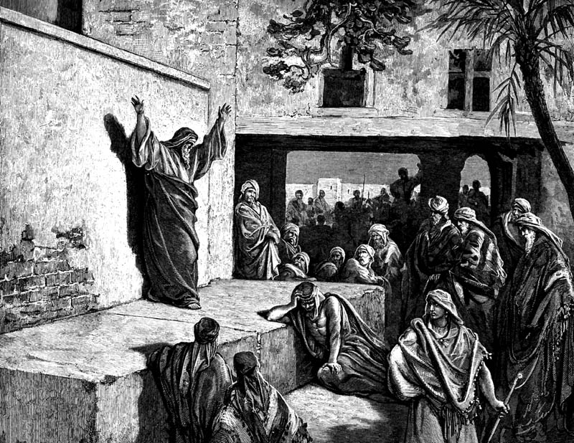
تفسير الأنبياء
118

Slide 57
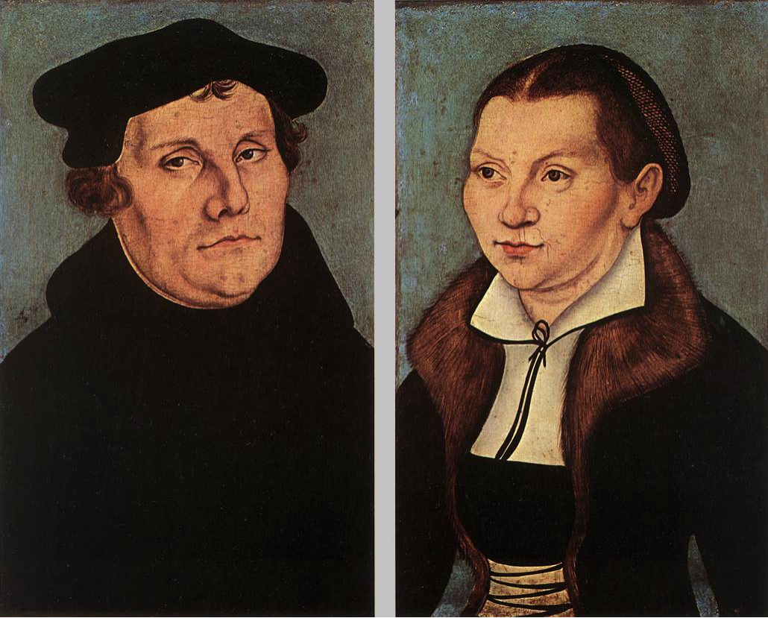
لوثر عن الأنبياء
لدى الأنبياء طريقة غريبة في الحديث، مثل الأشخاص الذين بدلاً من السير بطريقة منظمة يتنقلون من شيء إلى آخر، بحيث لا يمكنك أن تجعلهم يتجهون أو يرون ما يفعلونه.
Notes:
Quoted by Gerhard von Rad, Old Testament Theology (New York: ET, 1962), 2:33.

Slide 58

صعوبات تفسير الأنبياء
438
أ. افتراضات مسبقة غير دقيقة
ب. كان الأنبياء في العادة منفذين للعهد على أساس العهد الموسوي
العهد الموسوي الأخلاقي
العهد الإبراهيمي التنبؤي
Notes:
________________
BS-14-OT Literature-58
OS-23-Prophets Intro-20

Slide 59
وضع الأسفار النبوية
445
"س د ش"
قبل السبي
(800-606 ق.م)
السبي
(606-536 ق.م)
بعد السبي
(536-400 ق.م)
سليمان
إسرائيل
هوشع
عاموس
آشور
يونان
ناحوم
شـاول
داود
"هـ ع"
"نا"
اليهود في أورشليم
حجي
زكريا
ملاخي
يهوذا
حبقوق
إشعياء
إرميا
يوئيل
ميخا
صفنيا
مراثي إرميا
اليهود في السبي
حزقيال
دانيال
أدوم
عوبديا
"ح إ إ ي م ص م"
" ح د"
(في السبي)
"ح ز م"
(آخر العهد القديم)
"أ ع"
المسيرة اليومية
مقتبس من المشي من خلال العهد القديم
المشي من خلال مطبعة الكتاب المقدس، 1978
Notes:
سلايد عوبديا 14، وسلايد إرميا 28
كلن لدى المملكة المتحدة الملوك شاول وداود وسليمان. ومع ذلك كانت لدى المملكة المتحدة اشارات تحذيرية مثل (أس دي أس) التي تشبه تقريباً اشارة التحذير (أس أو أس). بالتأكيد لأن المملكة المتحدة انقسمت مع إسرائيل، في خروجها في الشمال (بريكست) هذا بدأ في زمن أنبياء ما قبل السبي.
كان إسرائيل أول من قال (آه) للرب رفضاً لذلك أرسل الله هوشع وعاموس. في هذا الأثناء كانت آشور في حال أسوأ. وبعد التوبة الأولى في زمن يونان، قالوا لاحقا (لا) فأرسل لهم الله كل من يونان وناحوم لتحذيرهم.
بالطبع، أدوم كانوا قرابة دم لإسرائيل، وكان عليهم أن يعرفوا ذلك بشكل أفضل، لكنهم كانوا سيئين حقاً، لذلك أرسل لهم الله عوبديا.
اليهود الذين كانوا في السبي، كان لهم النبيين حزقيال ودانيال، النبيين الوحيدين في السبي اللذين حمل أسميهما حرفان تعني السبي.
لكن الله أعاد شعب يهوذا كيهود إلى أورشليم وأقام لهم ثلاثة أنبياء (حجي وزكريا وملاخي).
لكننا لا يمكن أن ننسى المجموعة الكبيرة من الأنبياء في زمن ما قبل السبي، لكن كيف يمكننا تذكر جميع السبعة أنبياء منهم؟
لحسن الحظ توجد أغنية للأطفال تقول (متلألئ.. متلألئ) (تونكل.. تونكل باللغة الإنجليزية) تتضمن حروفاً من أسمائهم الأولى (في الإنجليزية) التي تغني مراراً وتكراراً ولا يمكن أن تنسى.
______________
Common-324
OS-00-OT Book Overviews-616
OS-12-Kings & Prophets Charts-18
OS-23-Prophets Intro-12
OS-24-Jeremiah-28
OS-31-Obadiah-14

Slide 60
صعوبات تفسير الأنبياء
120
ث. معلومات غير كاملة عن الخلفية
ج. المسافة التاريخية
ح. نقص تقدير الشعر
خ. عدم الإلمام بالأسفار النبوية
د. جهل الأمور الأخروية
ذ. وجهات النظر الأخروية المزدوجة
Notes:
________________
BS-14-OT Literature-60
OS-23-Prophets Intro-21

Slide 61
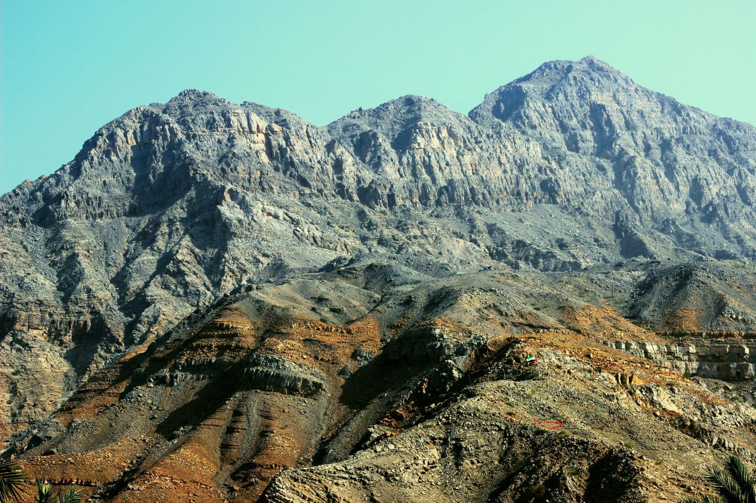
السعي نحو القمة

Slide 62

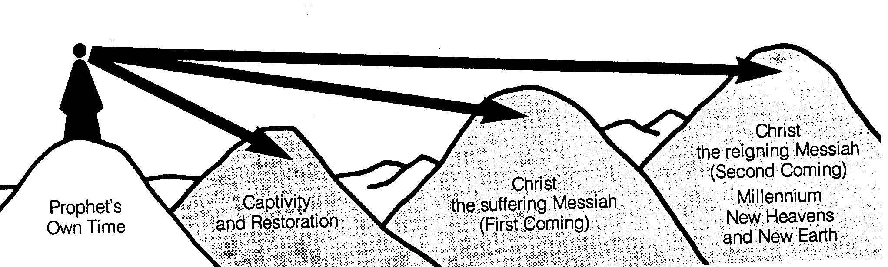
الفترات الزمنية للأنبياء
442
السماء
الجديدة
والأرض
الجديدة
المجيء
الثاني للمسيح
للحكم
في الألفية
المجيء
الأول للمسيح
للمعاناة
السبي و
العودة
وقت النبي
الخاص به
مقتبس بشكل كبير من سالم كيربان، مخططات سفر الرؤيا (1979)، 49
Notes:
ومع ذلك قد تكون هناك فجوات بين القمم. هذه لم ترى من قبل الأنبياء الذين عرفوا أنهم تحدثوا عن المستقبل فقط، لكنهم لم يعرفوا إلى أي مدى تشير نبوءاتهم. بشكل عام وجد هناك خمس فترات زمنية، تخللت عصر النبي نفسه.
The prophets often looked to the future but did not know how far their prophecies referred. It is like a person standing on a mountain looking into the distance and seeing what appears to be the same mountain. However, the person standing at these same mountains from the side can clearly see significant gaps between the peaks. Such is the viewpoint that we have thousands of years later. There generally existed five time periods, including the prophet’s own era. Isaiah especially prophesied of each of these time periods in the chapters above.
____________
Common-334
BE-31-Obadiah-64
OS-OT_Book_Overviews-782_pp42a_and_347a-613
OS-23-Prophets_Introduction-19
OS-23-Isaiah1-12—slide 362
OS-31-Obadiah-13

Slide 63

نحن نرى الوديان

Slide 64
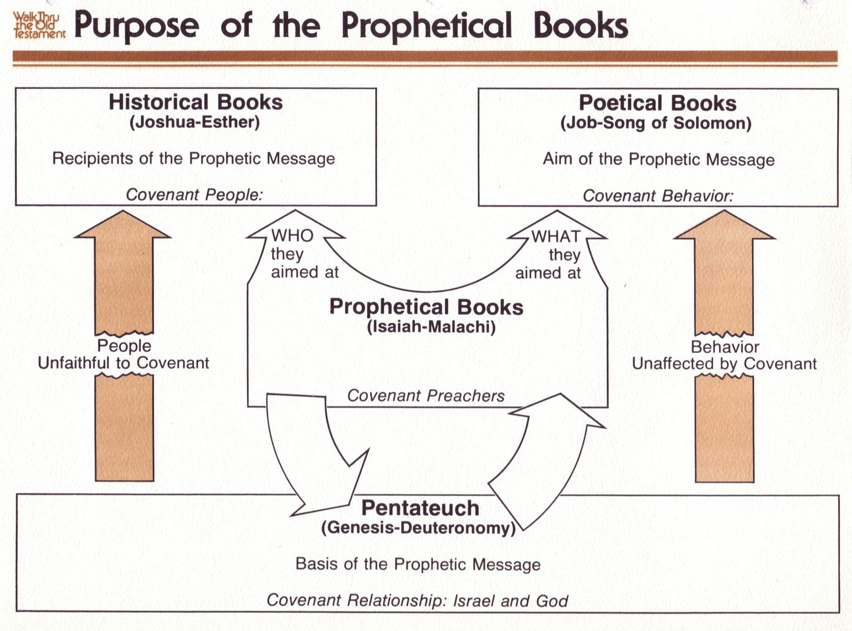
غرض الأسفار النبوية
50ب
440
الأسفار التاريخية
(يشوع-أستير)
مستقبلي الرسالة النبوية
شعب العهد
الأسفار الشعرية
(أيوب-نشيد الأنشاد)
هدف الرسالة النبوية
سلوك العهد
إلى من كانوا يهدفون
إلى ماذا كانوا يهدفون
الأسفار النبوية
(أشعياء-ملاخي)
وعاظ العهد
الشعب غير مخلص للعهد
لم يتأثر السلوك بالعهد
الإعلان
التنبؤ
العهد الموسوي
أسفار موسى الخمسة
(تكوين-تثنية)
أساس الرسالة النبوية
علاقة العهد : إسرائيل و الله
العهد الإبراهيمي
تث 28, لا 26
تك 12 : 1 – 3, 15 : 18
مشروط
غير مشروط
دينونة
بركة
Notes:
The OT prophets are typically not taught in most churches and yet play a crucial role in the OT to link the Historical, Poetic, and Pentateuch sections. These covenant preachers fit into the end of OT chronology and thus look back at both the Abrahamic and Mosaic covenants in their blessing and judgment aspects, respectively. This includes both the forthtelling role to warn Israel of the conditions of the Mosaic requirements (Lev 26; Deut 28), as well as the foretelling role to remind the nation of unconditional blessings of the Abrahamic promises (Gen 12 & 15).
———————————————————
Common Slides English-153
00-Intro & Biblical Theology-slide 18
00_OT Book Overviews under Isaiah section-453
23-Prophets Intro-27
23-Isaiah_1-12-Slide 13
28-Hosea-54
31-Obadiah-26

Slide 65
Black

Slide 66


الرابط للعرض التقديميِّ "دراسة الكتاب المقدَّس (علم التفسير)" متاحٌ على الموقع الإلكترونيّ:
BibleStudyDownloads.org
أحصل على هذا العرض التقديمي مجاناً
Notes:
BS Bible Study (Hermeneutics) in Arabic
______________
Common-14

